Slide 1
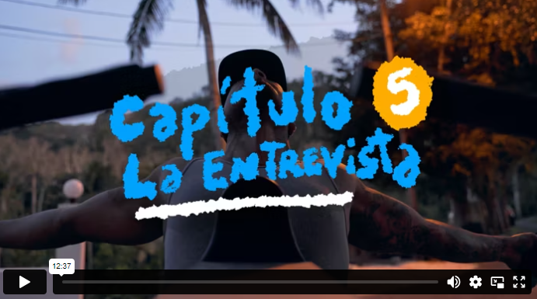
FICHA PEDAGÓGICA
LA ENTREVISTA
SERIE ACCIÓN
EDADES SUGERIDAS
+9
DOMINIOS DE
CONOCIMIENTO
Arte
Lengua
Medios de comunicación
PRESENTACIÓN
¿Te gustaría contar tus historias en imágenes? ¡Acción! es un taller en forma de serie que ofrece consejos cinematográficos para que niños y jóvenes puedan armar su propio relato audiovisual con sus celulares.
En este quinto episodio, Lucas, nos invita a investigar más sobre algunas personas: familiares, amigos o vecinos. Para ello es necesario elaborar un cuestionario y llevarlo a cabo. Esto puede ayudar a crear a un personaje con mayor profundidad para un documental o a pensar un historia de ficción.
HACEMOS FOCO EN EL CONOCER
La entrevista: entrevistador y entrevistado
¿Alguna vez viste, hiciste o te hicieron una entrevista? Las entrevistas pueden hacerse de muchas maneras: en vivo, mediante audio, mediante una tercera persona que genere confianza, entre otras. Descubramos este mundo juntos a los estudiantes.
HACEMOS FOCO EN EL HACER
Sólo es cuestión de preguntar
¿A quién te gustaría entrevistar? ¿Con qué objetivo? ¿Qué tipos de pregunta te gustaría hacerle? ¿Sobre qué temas? ¡Llegó el momento de realizar tu propia entrevista!
HACEMOS FOCO EN EL SER
Más allá de mis deseos
El entrevistar a alguien no depende solo de nosotros, sino también de quien deseamos entrevistar. No debemos nunca olvidar eso, ya que es un factor muy importante en este tipo de trabajos.

Slide 2
FICHA PEDAGÓGICA
LA ENTREVISTA
SERIE ACCIÓN
ACTIVIDADES
Las actividades de las fichas Escuela Plus buscan inspirar propuestas pedagógicas en las que los alumnos puedan poner en juego el desarrollo de competencias. La creación de relatos audiovisuales es ideal para desarrollar la comunicación a través de diversos formatos, fomentar la lengua oral y escrita y ampliar la visión acerca del mundo.
CONOCER
ENTREVISTA SOBRE LA ENTREVISTA
¿Alguna vez pensaste en hacer una entrevista sobre lo que es la entrevista?
Comencemos la clase invitando a los estudiantes a investigar sobre distintos tipo de entrevista. Mostremos ejemplos y pensemos junto a los alumnos qué es una entrevista, cómo se piensa, qué nos preguntamos y cómo podría llevarse a cabo. Armemos un listado de posibles preguntas acerca de la entrevista e invitemos a que por equipos entrevisten a una persona para recabar información sobre qué piensan de las entrevistas o qué experiencia tienen al respecto.
Invitemos a compartir la información encontrada y las experiencias de los equipos sobre el trabajo realizado.
HACER
¡AHORA SÍ! MOMENTO DE ENTREVISTAR A NUESTRO PERSONAJE PRINCIPAL
¿Cuál es el personaje principal de la historia? ¿Con qué objetivo lo van a entrevistar? ¿Qué tipos de preguntas les gustaría hacerle? ¿Sobre qué temas? Estas son algunas preguntas que podrìan hacerse a los estudiantes, pero para guiarlos paso a paso primero podrías invitarlos a seleccionar el objetivo de su entrevista:
1. ¿Hay algo nuevo qué quisieras saber sobre la persona que inspiró a tu personaje?
2. ¿Querés descubrir un secreto bien guardado sobre tu personaje, algo que nadie más sabe?
3. ¿Hay algo nuevo que te gustaría aprender sobre esa persona que te sirva para tu historia?
Luego de elegir el objetivo, es momento de armar el cuestionario, ya que es una herramienta fundamental para hacer una entrevista. Esto sirve para no olvidarnos de lo que queremos preguntar. Una forma de preparar el cuestionario es recorrer la historia de la persona que vamos a entrevistar.
Una vez que tengan listas las preguntas pueden ordenarlas por temáticas de su interés y llevarlas escritas el día de la entrevista como una guía.
¡Llegó el momento de realizar su propia entrevista!
SER
CON PERMISO
Es importante el momento y la forma en que preguntemos a la persona si desea o no ser entrevistada. Antes de preguntarle, es importante pensar en qué momento lo haremos y de qué forma. Recomendamos reflexionar junto a los estudiantes sobre el respeto a la intimidad de las personas, el trato, las formas de dirigirnos y lo que le van a contar sobre la entrevista que desean hacer.

Slide 3
FICHA PEDAGÓGICA
LA ENTREVISTA
SERIE ACCIÓN
METACOGNICIÓN
EN TUS ZAPATOS
Al momento de ponernos en los zapatos del otro podemos pensar y sentir lo que tal vez otros piensan y sienten. Invita a tus estudiantes a imaginarse a ellos mismos como personajes principales de una historia. Si los fueran a entrevistar a ellos, ¿qué les gustaría que les pregunten y qué no? ¿cómo se sentirían si los graban? Reflexiones juntos sobre ello y compartamos algunas ideas y emociones.
Es importante aprovechar este espacio para reflexionar sobre lo aprendido.
CONECTANDO MUNDOS
PAREDES QUE HABLAN
Invitemos a los estudiantes a grabar un audio sobre la experiencia de realizar una entrevista al personaje de sus historias. Luego suban los audios a la nube (drive, dropbox, etc) y conviertan el link de cada audio en un código QR. Pueden hacerlo con la app https://www.qrcode-monkey.com/es/
¡Con tan sólo pegar el link del audio el mismo se convertirá en QR!
Impriman y peguen los códigos QR por las paredes de la escuela e inviten a la comunidad a escanearlos con sus cámaras de celular y escuchar las voces de los estudiantes.
escuelaplus.com / escuelaplus@directvla.com

